Slide 1
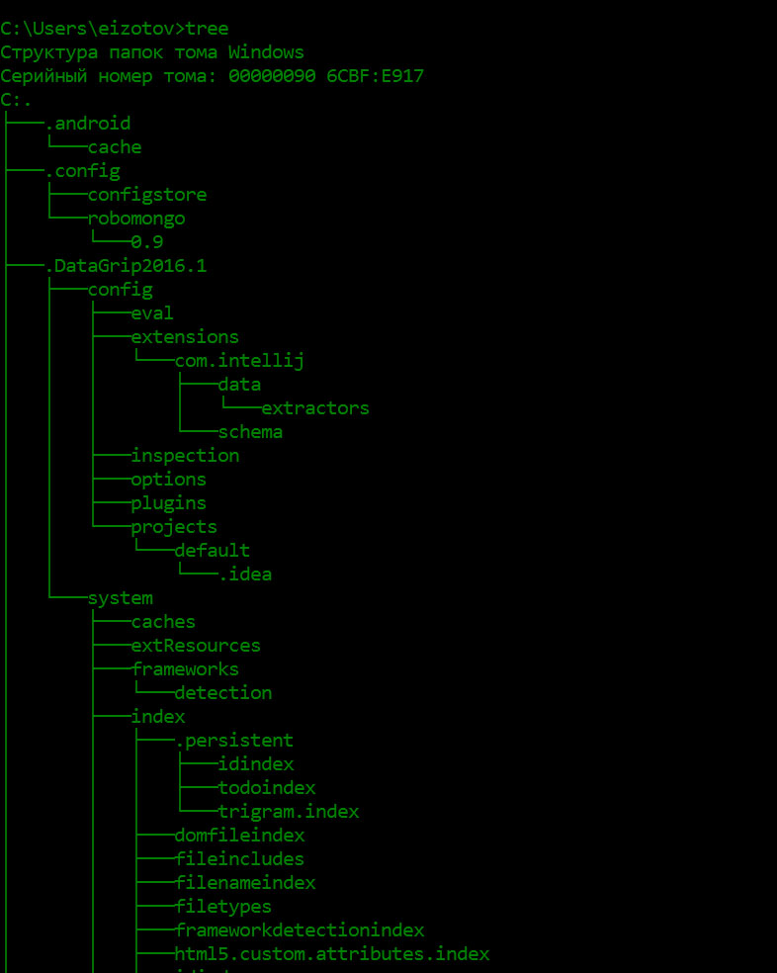


Security Testing penetration
Ed Izotov
ed.izotov@gmail.com
skype: corneliusseo

Slide 2
Законодательство Украины в сфере ИБ
Компьютерные преступления – преступления, совершенные с использованием компьютерной информации. При этом, компьютерная информация является предметом или/и средством совершения преступления.
Компьютерная информация – сведения, представленные в форме электрических сигналов, независимо от средств их хранения, обработки и передачи.

Slide 3
Законодательство Украины в сфере ИБ
Закон Украины «О защите персональных данных»
Раздел 16 Уголовного Кодекса Украины: Преступления в сфере использования электронно-вычислительных машин (компьютеров), систем и компьютерных сетей и сетей электросвязи

Slide 4
Законодательство Украины в сфере ИБ
http://zakon2.rada.gov.ua/laws/show/2297-17

Slide 5
Законодательство Украины в сфере ИБ
Статья 361. Несанкционированное вмешательство в работу электронно-вычислительных машин (компьютеров), автоматизированных систем, компьютерных сетей или сетей электросвязи.
от шестисот до тысячи необлагаемых минимумов доходов граждан или ограничением свободы на срок от двух до шести лет

Slide 6
Законодательство Украины в сфере ИБ
Статья 361-1. Создание с целью использования, распространения или сбыта вредных программных или технических средств, а также их распространение или сбыт
от пятисот до тысячи необлагаемых минимумов доходов граждан или ограничением свободы на срок до пяти лет

Slide 7
Законодательство Украины в сфере ИБ
Статья 361-2. Несанкционированные сбыт или распространение информации с ограниченным доступом, которая сохраняется в электронно-вычислительных машинах (компьютерах), автоматизированных системах, компьютерных сетях или на носителях такой информации
от пятисот до тысячи необлагаемых минимумов доходов граждан или ограничением свободы на срок до пяти лет

Slide 8
Законодательство Украины в сфере ИБ
Статья 362. Несанкционированные действия с информацией, обрабатывается в электронно-вычислительных машинах (компьютерах), автоматизированных системах, компьютерных сетях или сохраняется на носителях такой информации, совершенные лицом, имеет право доступа к ней
от шестисот до тысячи необлагаемых минимумов доходов граждан или ограничением свободы на срок до шести лет

Slide 9
Законодательство Украины в сфере ИБ
Статья 363. Нарушение правил эксплуатации электронно-вычислительных машин (компьютеров), автоматизированных систем, компьютерных сетей или сетей электросвязи или порядка или правил защиты информации, которая в них обрабатывается
от пятисот до тысячи необлагаемых минимумов доходов граждан или ограничением свободы на срок до трех лет

Slide 10
Законодательство Украины в сфере ИБ
Статья 363-1. Препятствование работе электронно-вычислительных машин (компьютеров), автоматизированных систем, компьютерных сетей или сетей электросвязи путем массового распространение сообщений электросвязи
от пятисот до тысячи необлагаемых минимумов доходов граждан или ограничением свободы на срок до пяти лет

Slide 11
Тестирование на проникновение
Метод оценки безопасности компьютерных систем или сетей средствами моделирования атаки злоумышленника. Процесс включает в себя активный анализ системы на наличие потенциальных уязвимостей.
Анализ ведется с позиции потенциального атакующего и может включать в себя активное использование уязвимостей системы.
Цель проведения: оценить возможность проведения и спрогнозировать экономические потери в результате успешного осуществления атаки.

Slide 12

Методологии
Методология проникновения в сети, операционные системы, базы данных и приложения.
Проект закрыт, но включает в себя базовые понятия

Slide 13

Методологии
NIST SP 800-115
В документе рассматривается методология тестирования на проникновение: организация процесса, оценивание, анализ результатов. Также в документе приводятся ссылки на рекомендуемое ПО

Slide 14

Методологии
OSSTMM 3 (4 не доступен в публичном доступе)
В документе рассматривается методология тестирования сети без привязки к инструментам. Описываются области для тестирования: информационная безопасность, безопасность веб-технологий, безопасность каналов связи, беспроводная и физическая.

Slide 15

Методологии
PTES
Стандарт разработан сообществом экспертов в области ИБ. Содержит практическую и теоретическую части

Slide 16

Методологии
Penetration Testing Framework
Пошаговое руководство по тестированию сети с использованием конкретных веб-сервисов и утилит. Содержит разделы, посвященные VoIP, IBM System, WLAN, Bluetooth, Cisco …

Slide 17

Методологии
OWASP Testing Guide
Лучшие методики по тестированию на проникновение веб-приложений

Slide 18

Методологии
OWTF (OWASP the Offensive (Web) Testing Framework
Проект, ориентированный на эффективность проведения тестирования на проникновение в соответствии с требованиями таких стандартов как OWASP Testing Guide, PTES, NIST

Slide 19

Методологии
PCI-DSS
Стандарт безопасности данных индустрии платежных карт. Сейчас широко используется версия 3. 4-ой версии пока нет в свободном доступе

Slide 20

Методологии
ISO/IEC 27001:2013
Информационные технологии. Методы защиты. Системы менеджмента информационной безопасности. Требования

Slide 21
Тестирование на проникновение
BlackBox – информация о системе неизвестна. Относится к внешнему тестированию
GreyBox – известна часть информации о системе. Может быть внешним, внутренним или смешанным тестированием
WhiteBox – известна архитектура и составляющие системы, есть доступ к исходным кодам, есть учетные записи в системе. Обычно внутреннее тестирование

Slide 22
Тестирование на проникновение
Тестирование на проникновение необходимо для выявления возможного сценария проникновения в сеть с достижением различных целей: захват административных прав в домене или БД, создание следов пребывания злоумышленника в критичных системах

Slide 23
Тестирование на проникновение
Тестирование на проникновение позволяет получить объективную оценку того, насколько легко осуществить несанкционированный доступ к ресурсам корпоративной сети или сайта вашей компании, каким способом, через какие уязвимости или какие недоработки в системе

Slide 24

Тестирование на проникновение
Kali Linux 2.0 (debian)
Основной инструмент для проведения тестирования на проникновение

Slide 25
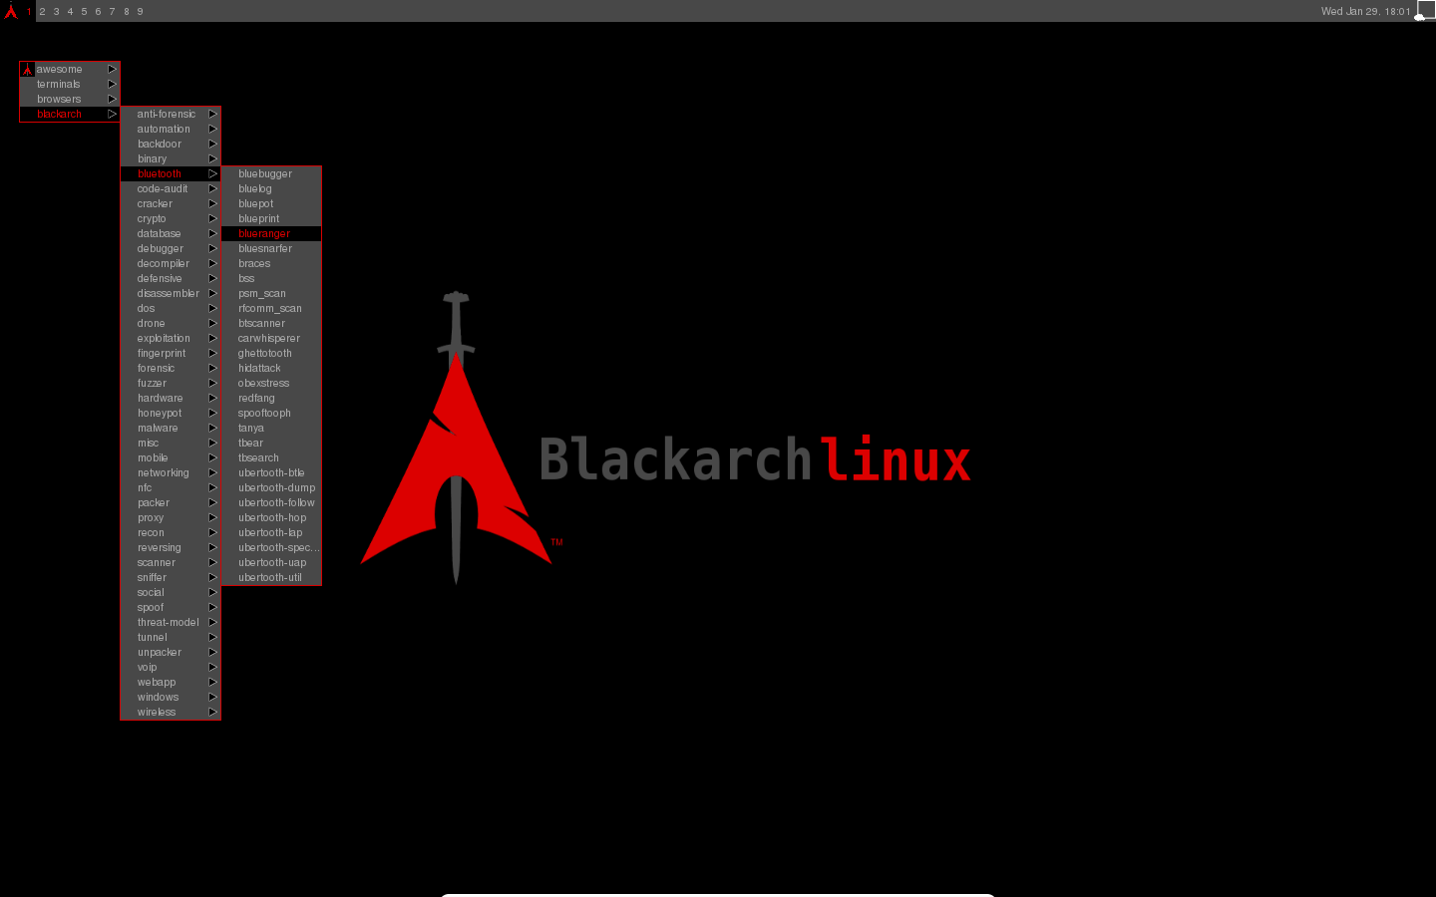
Тестирование на проникновение
BlackArch Linux
Основной инструмент для проведения тестирования на проникновение

Slide 26
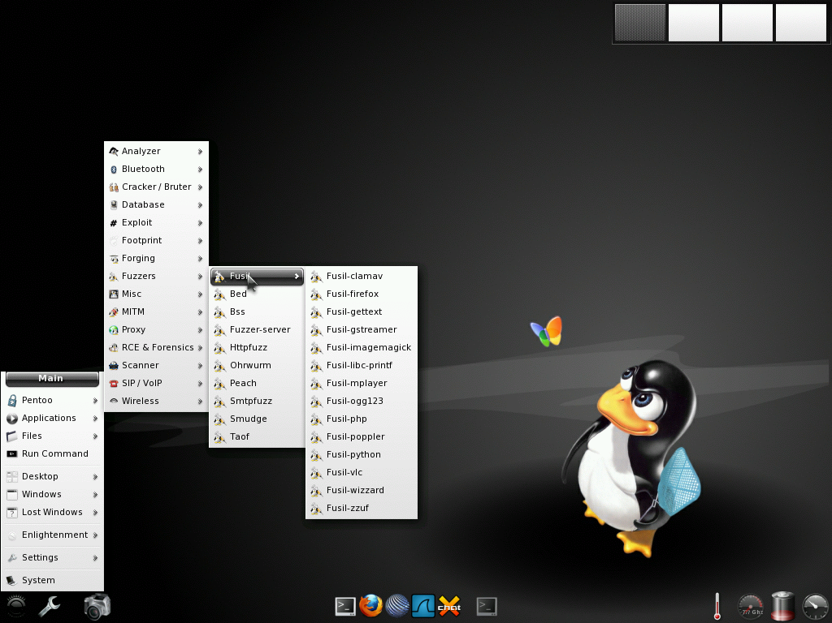
Тестирование на проникновение
Pentoo (Gentoo)
Основной инструмент для проведения тестирования на проникновение

Slide 27
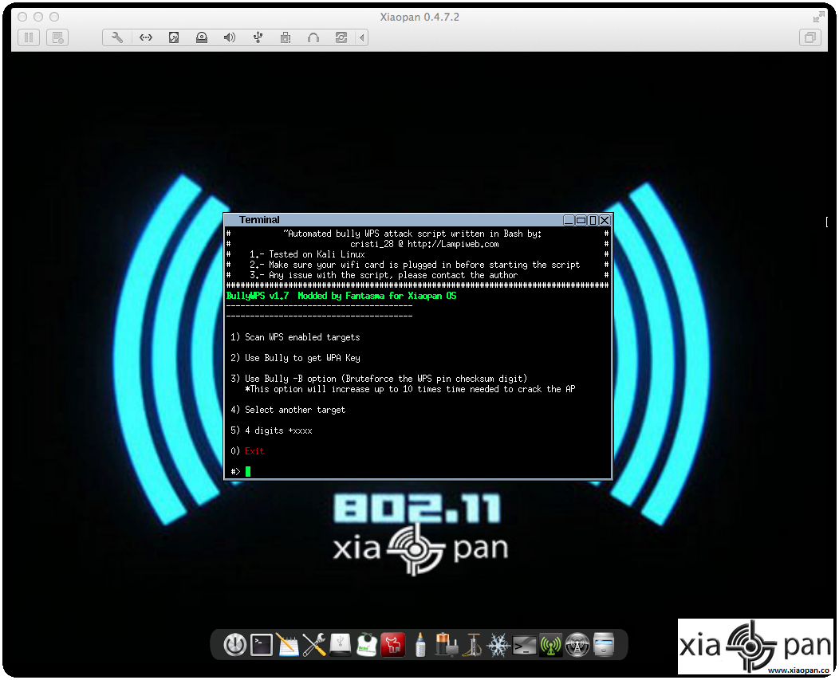
Тестирование на проникновение
XiaopanOS
Ориентирован на взлом Wi-Fi сетей

Slide 28
CTF. Wargames
task-based/jeopardy – необходимо решить несколько тасков, для которых нужно найти некий флаг и отправить его
- admin — задачи на администрирование
- joy — различные развлекательные задачи вроде коллективной фотографии или мини-игры
- ctb — задачи на аудит удалённых машин (crack the box)
- reverse — исследование программ без исходного кода
- stegano — стеганография
- ppc — задачи на программирование (professional programming and coding)
- crypto — криптография
- web — задачи на веб-уязвимости, такие как SQL injection, XSS и другие

Slide 29
CTF. Wargames
classic – в классической схеме каждая команда получает выделенный сервер или небольшую сеть для поддержания её функционирования и защиты. Во время игры команды получают очки за корректную работу сервисов своего сервера и за украденную информацию (флаги) с серверов противников

Slide 30
CTF. Wargames
brain-ring — проходит по аналогии с телевизионной передачей Брейн-ринг, однако, тематика вопросов и задач ограничена сферой информационной безопасности

Slide 31
CTF. Wargames
Лаборатории:
CTFTime
Hacking-Lab
Hack This Site
Лаборатории тестирования на проникновение от Pentestit

Slide 32
Уязвимые приложения
Damn Vulnerable Linux
Metasploitable 2
LAMPSecurity Training
bWAPP
Vulnhub
PentesterLab
OWASP Vulnerable Web Applications Directory Project

Slide 33
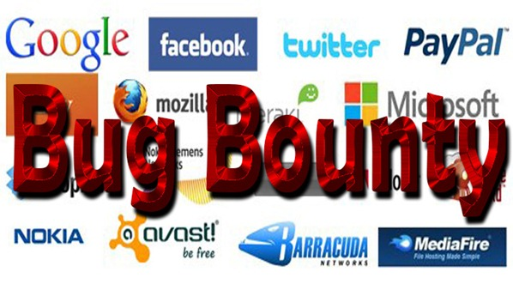
Bug Bounty
BugCrowd
BugHunt
Bugsheet
HackerOne
Apple, Facebook, Kaspersky, PayPal, PornHub …

Slide 34
Web Security
Больше функциональности – больше возможных уязвимостей.
Уязвимость может быть как в самописных приложениях, так и в CMS, Фреймворках и модулях
После обнаружения уязвимости проходит время, пока уязвимость будет починена. К тому же, многие не следят за обновлениями

Slide 35
Web Security
Для тестирования Веб-приложений можно воспользоваться отдельными тулзами или дистрибутивом Kali Linux. Также существует отдельный дистрибутив Samurai Web Testing Framework для тестирования Веб-приложений (имеет свою небольшую методологию по тестированию)

Slide 36
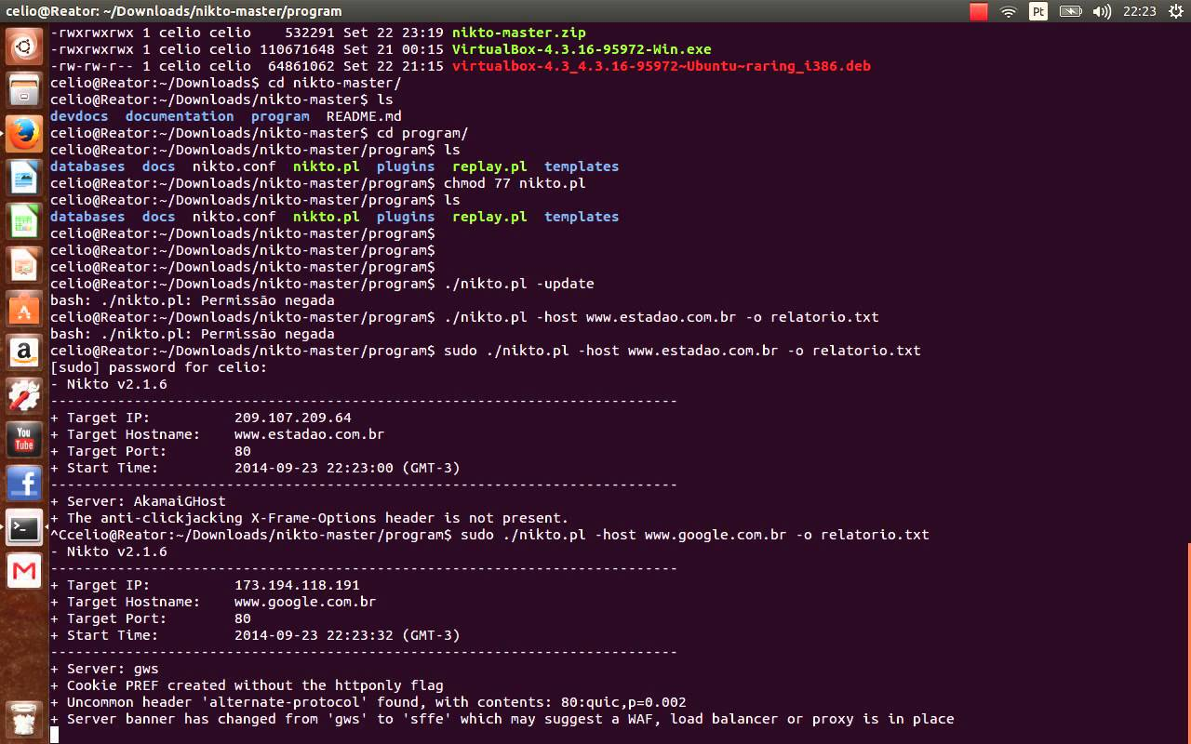
Web Security. Tools
Nikto2 – ищет на целевом Веб-приложении неудаленные скрипты: тестовый функционал, инструменты администрирования БД (phpMyAdmin etc)

Slide 37
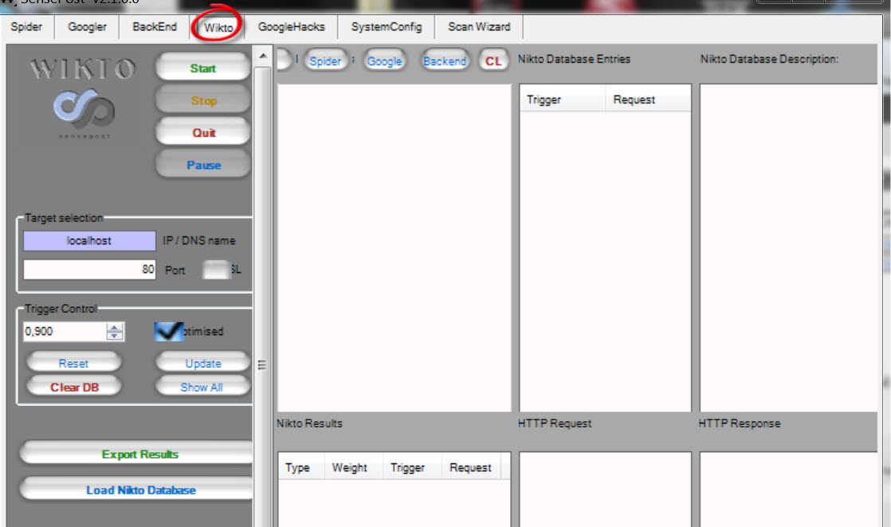
Web Security. Tools
Wikto – аналог Nikto под Windows, но с некоторыми дополнениями

Slide 38
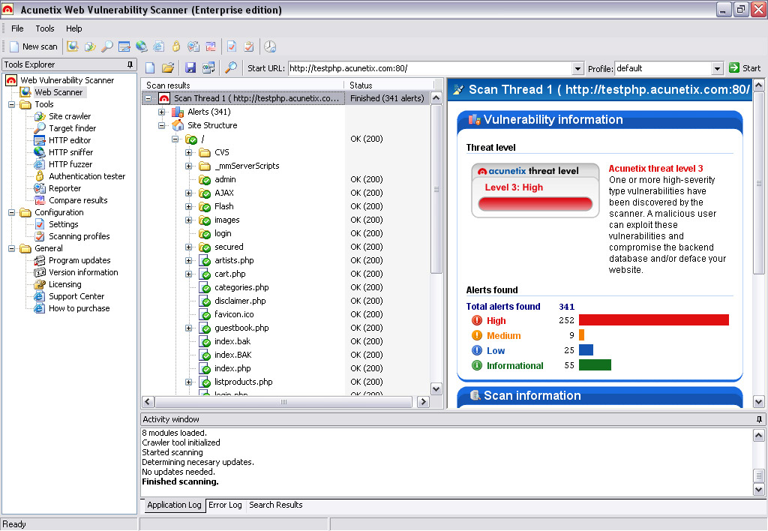
Web Security. Tools
Acunetix Web Security Scanner – это автоматизированный сканер уязвимостей веб-приложений, он является платным, но существует также и бесплатная версия, это довольно мощный продукт для поиска различных уязвимостей на сайте

Slide 39
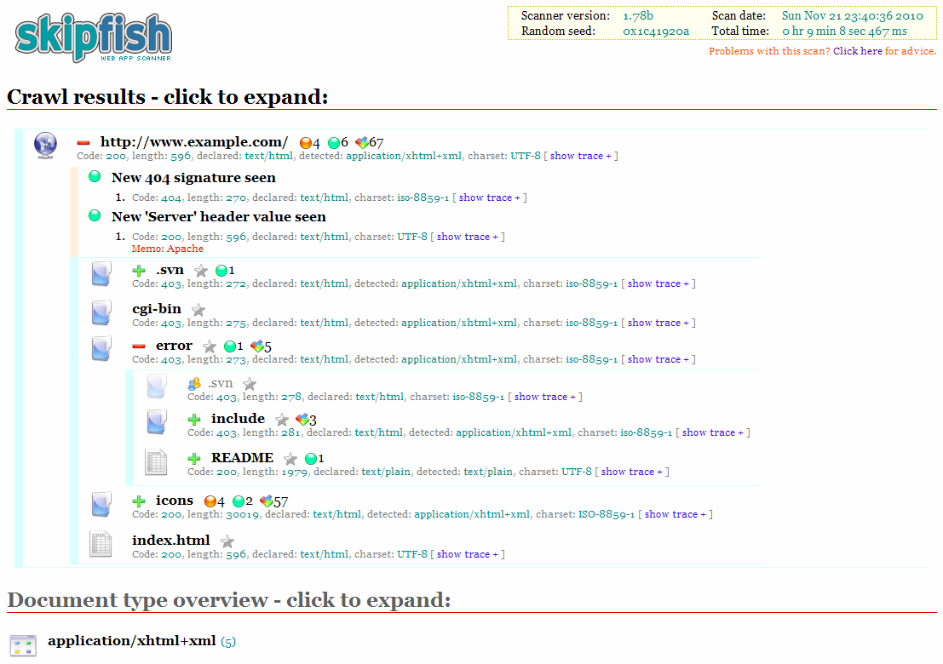
Web Security. Tools
Skipfish – рекурсивно обходит весь
сайт и находит всевозможные бреши в безопасности, стоит правда
отметить то, что он генерирует очень много трафика

Slide 40
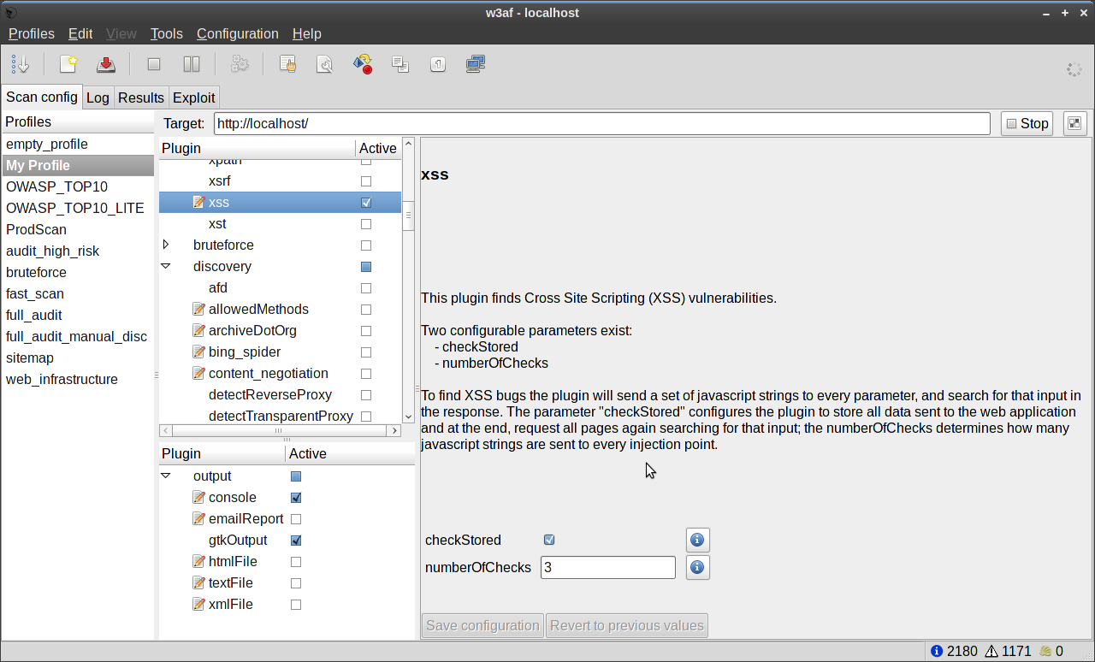
Web Security. Tools
W3af – опенсорсный сканер веб-уязвимостей, а если точнее, то это фреймворк с большим количеством различных плагинов

Slide 41
Web Security. Tools
W3af – опенсорсный сканер веб-уязвимостей, а если точнее, то это фреймворк с большим количеством различных плагинов

Slide 42
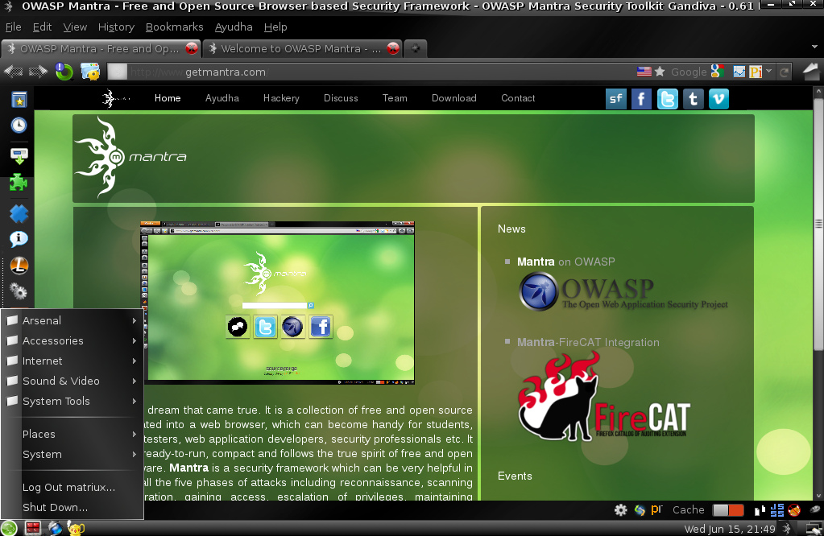
Web Security. Tools
Mantra Security Framework (OWASP) – коллекция свободных и открытых инструментов по информационной безопасности, встраиваемых в браузер

Slide 43
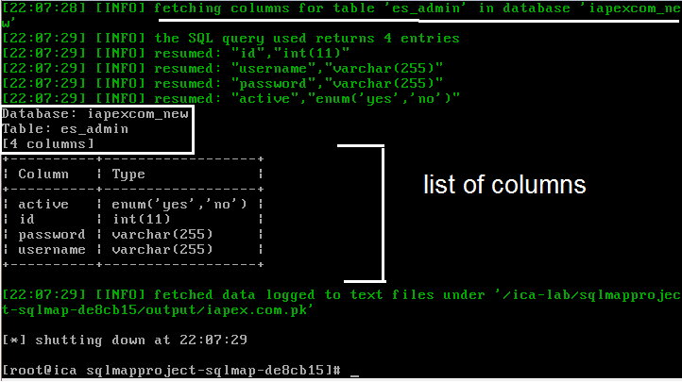
Web Security. Tools
sqlmap – утилита для автоматизации поиска и эксплуатации SQL инъекций

Slide 44
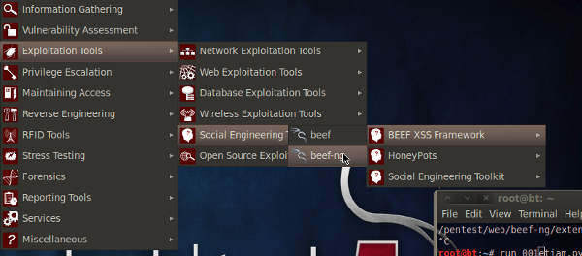
Web Security. Tools
Beef – фреймворк, нацеленный на атаки на стороне клиента

Slide 45
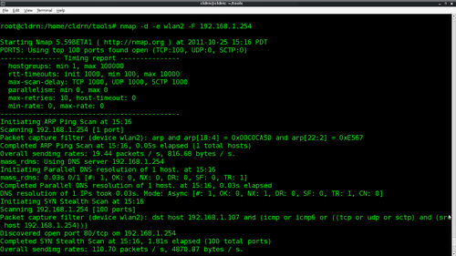
Web Security. Tools
nmap – классика, которая иногда может оказаться полезной

Slide 46
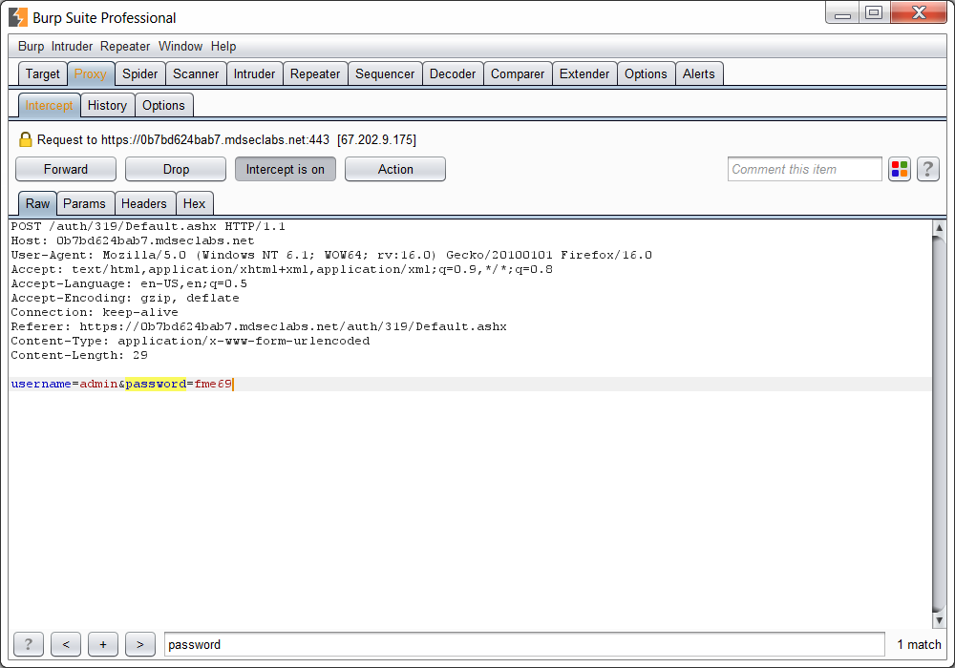
Web Security. Tools
Burp Suite – данная программа является целой платформой для проведения тестирования безопасности веб-приложений, содержит в себе различные инструменты, взаимодействующие между собой, является прокси для изменения запросов, отправляемых браузером веб-приложению

Slide 47
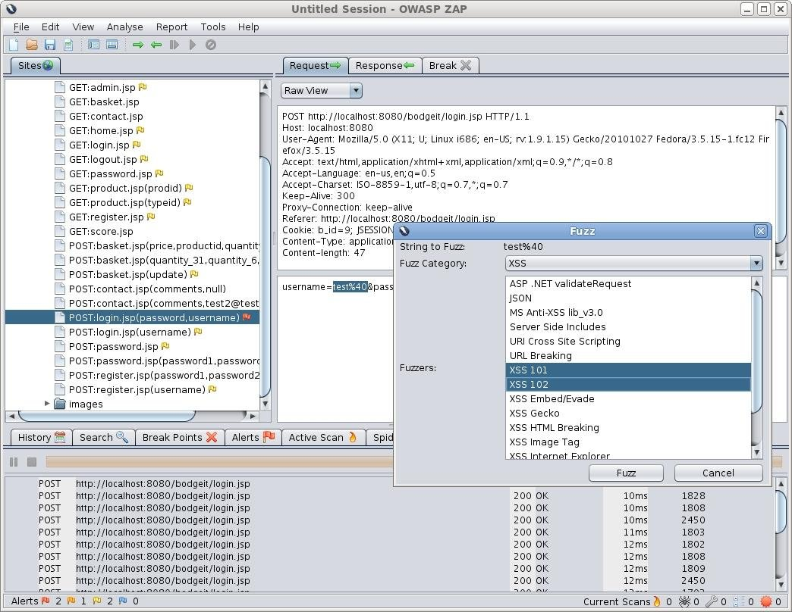
Web Security. Tools
OWASP ZAP – Open-source Web-Security сканер

Slide 48
Web Security. Уязвимости
XSS - Cross Site Scripting. Является атакой инъекционного типа, в которой зловредный скрипт внедряется в код какого-либо сайта
SQL injection - внедрение SQL запроса в вэб-приложение используя различные способы ввода, например, используя параметры, передаваемые POST или GET запросами, механизмом поиска, который обращается непосредственно к базе данных и т. д.

Slide 49
Web Security. XSS
Активные XSS
Пассивные XSS

Slide 50
Web Security. SQLinjection
SQL Injection в строковом параметре
SQL Injection в числовом параметре

